Slide 1

HOẠT ĐỘNG
MỞ ĐẦU/ KHỞI ĐỘNG

Slide 2


Môi trường biển, sông, hồ đang bị ô nhiễm do rác thải của con người. Hãy cứu các loài sinh vật dưới biển bằng cách dọn sạch rác qua việc trả lời đúng các câu hỏi trong trò chơi “DỌN SẠCH ĐẠI DƯƠNG”.

Slide 3










DỌN SẠCH
ĐẠI DƯƠNG

Slide 4

LUẬT CHƠI
Có 5 đồ vật dưới biển, tương ứng với đó là 5 câu hỏi. Trả lời đúng câu hỏi, em sẽ làm sạch được rác tương ứng.
Mỗi câu hỏi có thời gian 30 giây để suy nghĩ và trả lời, bạn nào có câu trả lời nhanh nhất bằng cách giơ tay sẽ giành được quyền trả lời, nếu trả lời đúng sẽ được 9 điểm, nếu sai mất quyền trả lời câu hỏi tiếp theo.
Chúc các em thành công!

Slide 5













4
5
1
2
3
Notes:
Bấm vào các số để ra câu hỏi. Sau khi trả lời nhấn vỏ sò cuối slide câu hỏi để quay lại màn hình này và ấn vào các biểu tượng rác để dọn.
Sau khi dọn hết rác, Ấn vào vỏ sò góc dưới bên phải slide này đến đến slide bài học

Slide 6


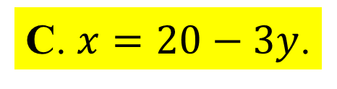
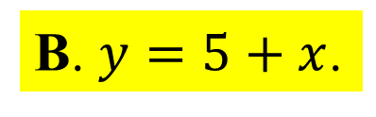


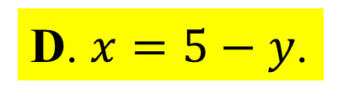
30
29
28
27
26
25
24
23
22
21
20
19
18
17
16
15
14
13
12
11
10
09
08
07
06
05
04
03
02
01
00
Câu 1. Cho hệ phương trình $\left\{\begin{aligned}x−y=5 \\ 2x+3y=20\end{aligned}\right.$.
Từ phương trình thứ nhất, biểu diễn $x$ theo $y$ ta được:
A. $x=5+y$.
B. $y=5+x$.
C. $x=20−3y$.
D. $x=5−y$.

Slide 7





30
29
28
27
26
25
24
23
22
21
20
19
18
17
16
15
14
13
12
11
10
09
08
07
06
05
04
03
02
01
00
Câu 2. Hệ phương trình $\left\{\begin{aligned}2x+y=−1 \\ 3x−4y=−29\end{aligned}\right.$ có nghiệm là
A. $\left(2;1\right)$.
B. $\left(3;−5\right)$.
C. $\left(−3;5\right)$.
D. $\left(−1;2\right)$.

Slide 8



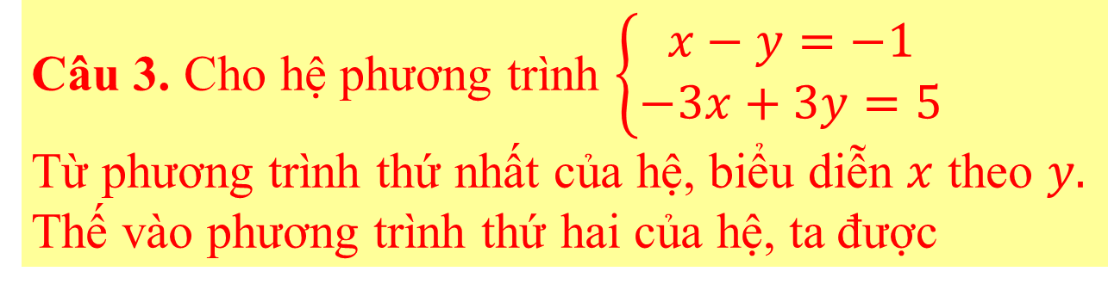

30
29
28
27
26
25
24
23
22
21
20
19
18
17
16
15
14
13
12
11
10
09
08
07
06
05
04
03
02
01
00
Câu 3. Cho hệ phương trình $\left\{\begin{aligned}x−y=−1 \\ −3x+3y=5\end{aligned}\right.$
Từ phương trình thứ nhất của hệ, biểu diễn $x$ theo $y.$
Thế vào phương trình thứ hai của hệ, ta được
A. $0y=2$.
B. $0y=8$.
C. $0x=8$.
D. $0x=2$.

Slide 9



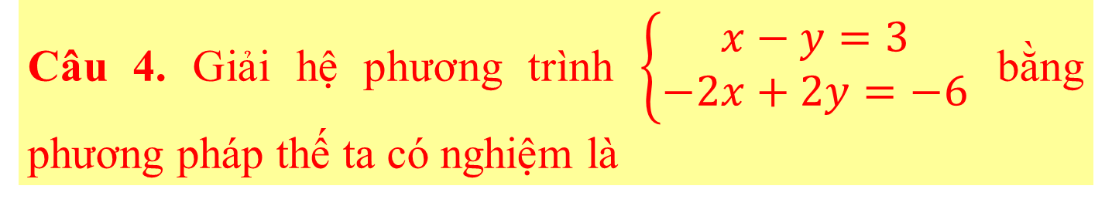

30
29
28
27
26
25
24
23
22
21
20
19
18
17
16
15
14
13
12
11
10
09
08
07
06
05
04
03
02
01
00
Câu 4. Giải hệ phương trình $\left\{\begin{aligned}x−y=3 \\ −2x+2y=−6\end{aligned}\right.$ bằng phương pháp thế ta có nghiệm là
A. $\left(x;3+x\right)$ với $x∈ℝ$.
B. $\left(3+y;y\right)$ với $y∈ℝ$.
C. $\left(3−y;x\right)$ với $x;y∈ℝ$.
D. $\left(x;3+y\right)$ với $x, y∈ℝ$.

Slide 10

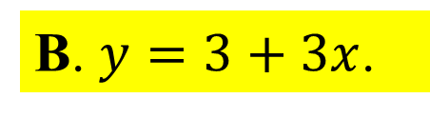
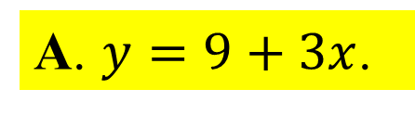
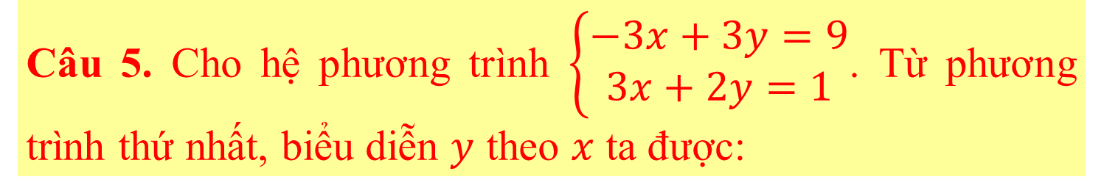

30
29
28
27
26
25
24
23
22
21
20
19
18
17
16
15
14
13
12
11
10
09
08
07
06
05
04
03
02
01
00
Câu 5. Cho hệ phương trình $\left\{\begin{aligned}−3x+3y=9 \\ 3x+2y=1\end{aligned}\right.$. Từ phương trình thứ nhất, biểu diễn $y$ theo $x$ ta được:
A. $y=9+3x$.
B. $y=3+3x$.
C. $y=3−x$.
D. $y=3+x$.

Slide 11

CHƯƠNG I
BÀI 2: GIẢI HỆ PHƯƠNG TRÌNH BẬC NHẤT HAI ẨN (Tiết 2)

Slide 12

HOẠT ĐỘNG
HÌNH THÀNH KIẾN THỨC

Slide 13

NỘI DUNG BÀI HỌC
03.
Sử dụng máy tính cầm tay để tìm nghiệm hệ phương trình bậc
nhất hai ẩn
01.
Phương pháp thế
02.
Phương pháp cộng đại số

Slide 14
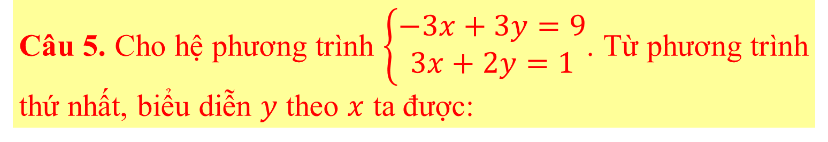
Câu 5. Cho hệ phương trình $\left\{\begin{aligned}−3x+3y=9 \\ 3x+2y=1\end{aligned}\right.$. Từ phương trình thứ nhất, biểu diễn $y$ theo $x$ ta được:
Tại câu hỏi 5 thay vì giải hệ phương trình bằng phương pháp thế; ta có thể làm cách nào khác không?
Để tìm hiểu cách giải khác chúng ta cùng học phần
“2. PHƯƠNG PHÁP CỘNG ĐẠI SỐ”.

Slide 15
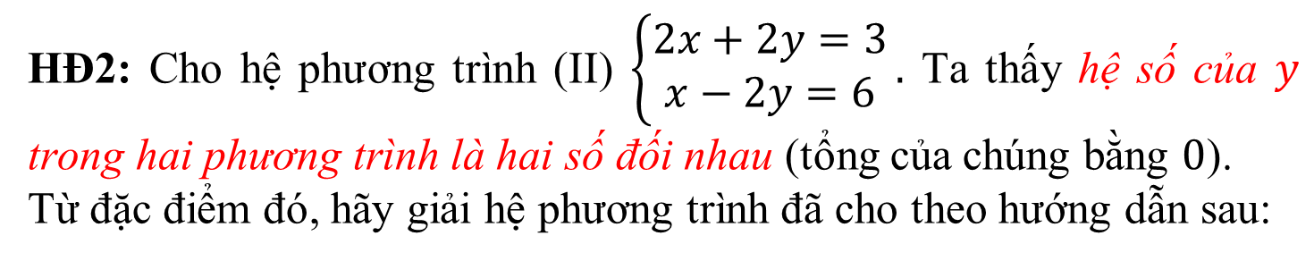
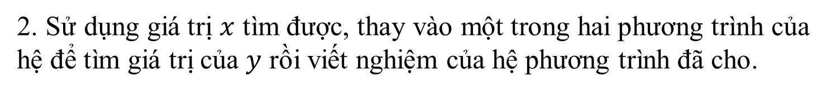
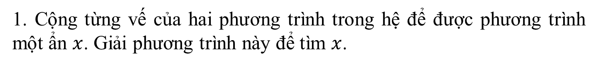
BÀI 2: GIẢI HỆ PHƯƠNG TRÌNH BẬC NHẤT HAI ẨN (Tiết 2)
Từ HĐ2, em hãy nêu các bước giải phương trình bằng phương pháp cộng đại số?
2.
Phương pháp cộng đại số
Làm quen với phương pháp cộng đại số
HĐ2: Cho hệ phương trình (II) $\left\{\begin{aligned}2x+2y=3 \\ x−2y=6\end{aligned}\right..$ Ta thấy hệ số của $y$ trong hai phương trình là hai số đối nhau (tổng của chúng bằng $0$).
Từ đặc điểm đó, hãy giải hệ phương trình đã cho theo hướng dẫn sau:
1. Cộng từng vế của hai phương trình trong hệ để được phương trình một ẩn $x$. Giải phương trình này để tìm $x$.
2. Sử dụng giá trị $x$ tìm được, thay vào một trong hai phương trình của hệ để tìm giá trị của $y$ rồi viết nghiệm của hệ phương trình đã cho.
LG HĐ2

Slide 16

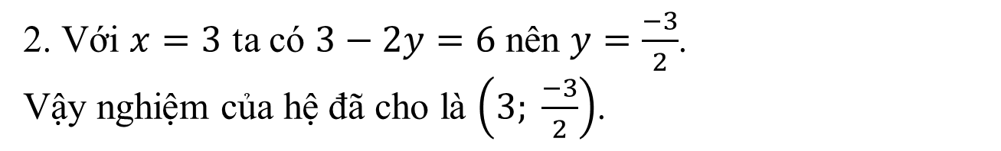
BÀI 2: GIẢI HỆ PHƯƠNG TRÌNH BẬC NHẤT HAI ẨN (Tiết 2)
2.
Phương pháp cộng đại số
Làm quen với phương pháp cộng đại số
HĐ2: Cho hệ phương trình $\left\{\begin{aligned}2x+2y=3 \\ x−2y=6\end{aligned}\right..$
Hướng dẫn
1. Cộng từng vế của hai phương trình ta được: $3x=9$ nên $x=3$.
2. Với $x=3$ ta có $3−2y=6$ nên $y=\frac{−3}{2}$.
Vậy nghiệm của hệ đã cho là $\left(3; \frac{−3}{2}\right)$.

Slide 17
BÀI 2: GIẢI HỆ PHƯƠNG TRÌNH BẬC NHẤT HAI ẨN (Tiết 2)
2.
Phương pháp cộng đại số
Làm quen với phương pháp cộng đại số
Cách giải hệ phương trình bằng phương pháp cộng đại số::
Để giải một hệ hai phương trình bậc nhất hai ẩn có hệ số của cùng một ẩn nào đó trong hai phương trình bằng nhau hoặc đối nhau, ta có thể làm như sau:
Bước 1: Cộng hay trừ từng vế của hai phương trình trong hệ để được phương trình chỉ còn chứa một ẩn.
Bước 2: Giải phương trình một ẩn vừa nhận được, từ đó suy ra nghiệm của hệ phương trình đã cho.

Slide 18
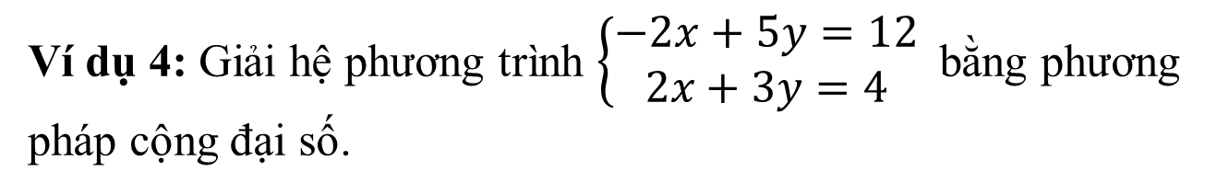
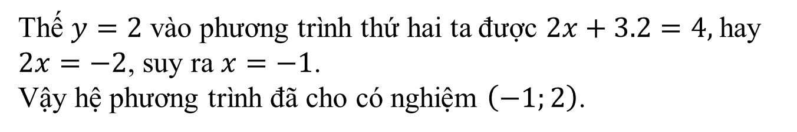
BÀI 2: GIẢI HỆ PHƯƠNG TRÌNH BẬC NHẤT HAI ẨN (Tiết 2)
2.
Phương pháp cộng đại số
Ví dụ 4: Giải hệ phương trình $\left\{\begin{aligned}−2x+5y=12 \\ 2x+3y=4\end{aligned} \right.$ bằng phương pháp cộng đại số.
HOẠT ĐỘNG CẶP ĐÔI
Giải
Cộng từng vế hai phương trình ta được $8y=16$, suy ra $y=2$.
Thế $y=2$ vào phương trình thứ hai ta được $2x+3.2=4,$ hay $2x=−2$, suy ra $x=−1$.
Vậy hệ phương trình đã cho có nghiệm $\left(−1;2\right)$.

Slide 19
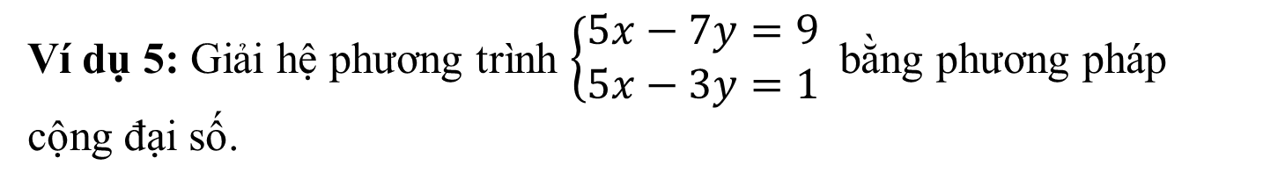
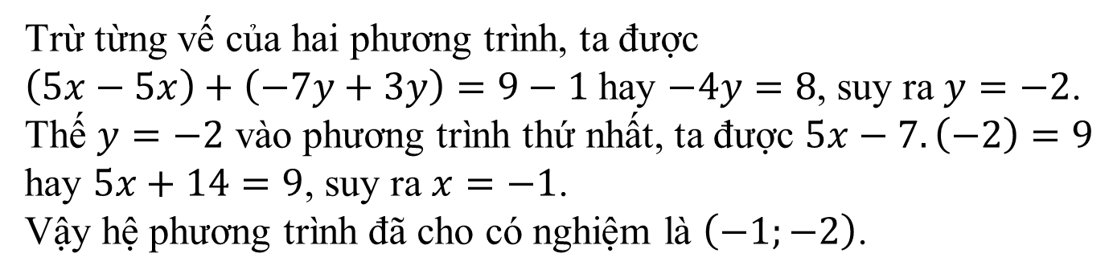
BÀI 2: GIẢI HỆ PHƯƠNG TRÌNH BẬC NHẤT HAI ẨN (Tiết 2)
2.
Phương pháp cộng đại số
Ví dụ 5: Giải hệ phương trình $\left\{\begin{aligned}5x−7y=9 \\ 5x−3y=1\end{aligned} \right.$ bằng phương pháp cộng đại số.
HOẠT ĐỘNG CÁ NHÂN
Giải
Trừ từng vế của hai phương trình, ta được
$\left(5x−5x\right)+\left(−7y+3y\right)=9−1$ hay $−4y=8$, suy ra $y=−2$.
Thế $y=−2$ vào phương trình thứ nhất, ta được $5x−7.\left(−2\right)=9$ hay $5x+14=9$, suy ra $x=−1$.
Vậy hệ phương trình đã cho có nghiệm là $\left(−1;−2\right)$.
Notes:
Hoạt động cá nhân

Slide 20

HOẠT ĐỘNG
LUYỆN TẬP

Slide 21
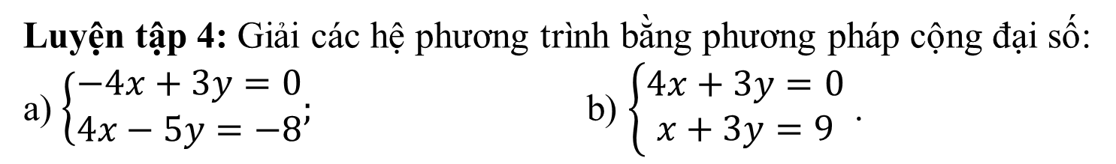
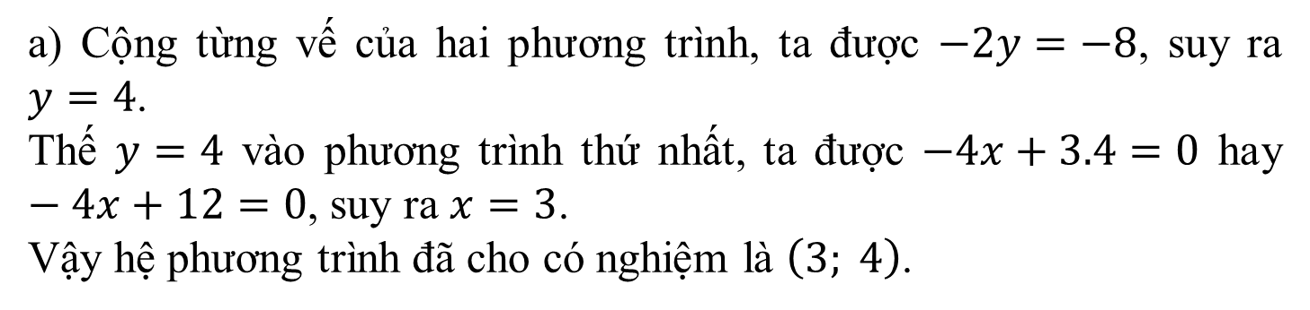
BÀI 2: GIẢI HỆ PHƯƠNG TRÌNH BẬC NHẤT HAI ẨN (Tiết 2)
Luyện tập 4: Giải các hệ phương trình bằng phương pháp cộng đại số:
a) $\left\{\begin{aligned}−4x+3y=0 \\ 4x−5y=−8\end{aligned};\right.$ b) $\left\{\begin{aligned}4x+3y=0 \\ x+3y=9\end{aligned}\right.$ .
Giải
a) Cộng từng vế của hai phương trình, ta được $−2y=−8$, suy ra $y=4$.
Thế $y=4$ vào phương trình thứ nhất, ta được $−4x+3.4=0$ hay $−4x+12=0$, suy ra $x=3$.
Vậy hệ phương trình đã cho có nghiệm là $\left(3; 4\right)$.

Slide 22
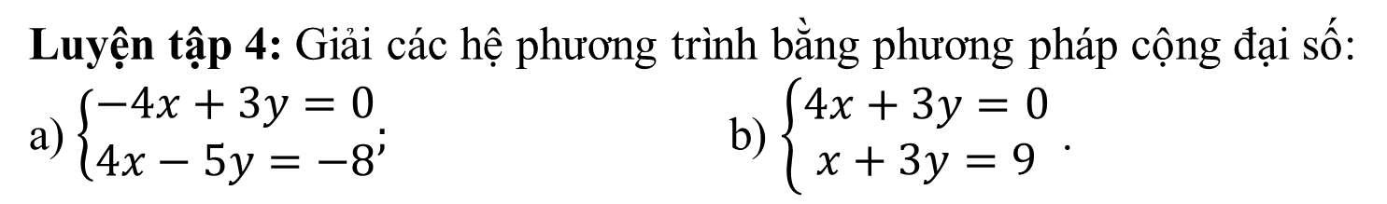
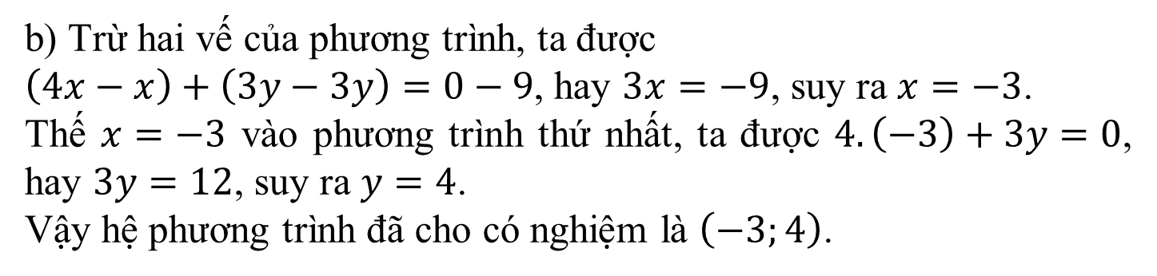
BÀI 2: GIẢI HỆ PHƯƠNG TRÌNH BẬC NHẤT HAI ẨN (Tiết 2)
Luyện tập 4: Giải các hệ phương trình bằng phương pháp cộng đại số:
a) $\left\{\begin{aligned}−4x+3y=0 \\ 4x−5y=−8\end{aligned};\right.$ b) $\left\{\begin{aligned}4x+3y=0 \\ x+3y=9\end{aligned}\right.$ .
Giải
b) Trừ hai vế của phương trình, ta được
$\left(4x−x\right)+\left(3y−3y\right)=0−9$, hay $3x=−9$, suy ra $x=−3$.
Thế $x=−3$ vào phương trình thứ nhất, ta được $4.\left(−3\right)+3y=0$, hay $3y=12$, suy ra $y=4$.
Vậy hệ phương trình đã cho có nghiệm là $\left(−3;4\right)$.

Slide 23
BÀI 2: GIẢI HỆ PHƯƠNG TRÌNH BẬC NHẤT HAI ẨN (Tiết 2)
Trong trường hợp hệ phương trình đã cho không có hai hệ số của cùng một ẩn bằng nhau hay đối nhau thì ta làm thế nào?

Slide 24
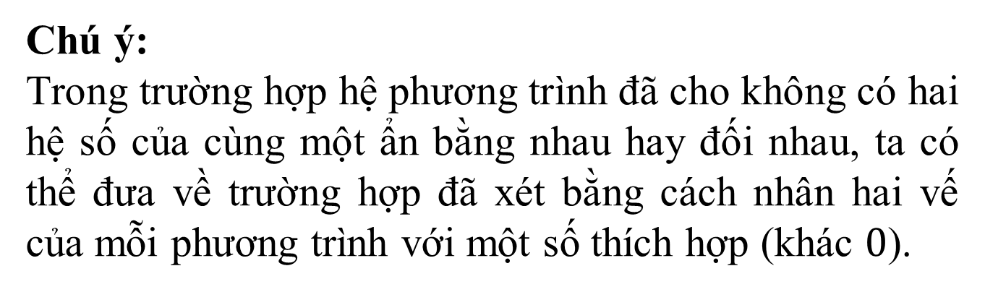
BÀI 2: GIẢI HỆ PHƯƠNG TRÌNH BẬC NHẤT HAI ẨN (Tiết 2)
Chú ý:
Trong trường hợp hệ phương trình đã cho không có hai hệ số của cùng một ẩn bằng nhau hay đối nhau, ta có thể đưa về trường hợp đã xét bằng cách nhân hai vế của mỗi phương trình với một số thích hợp (khác $0$).

Slide 25
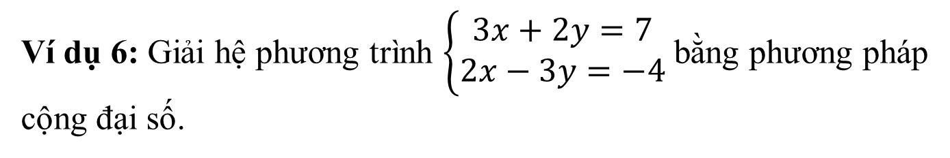
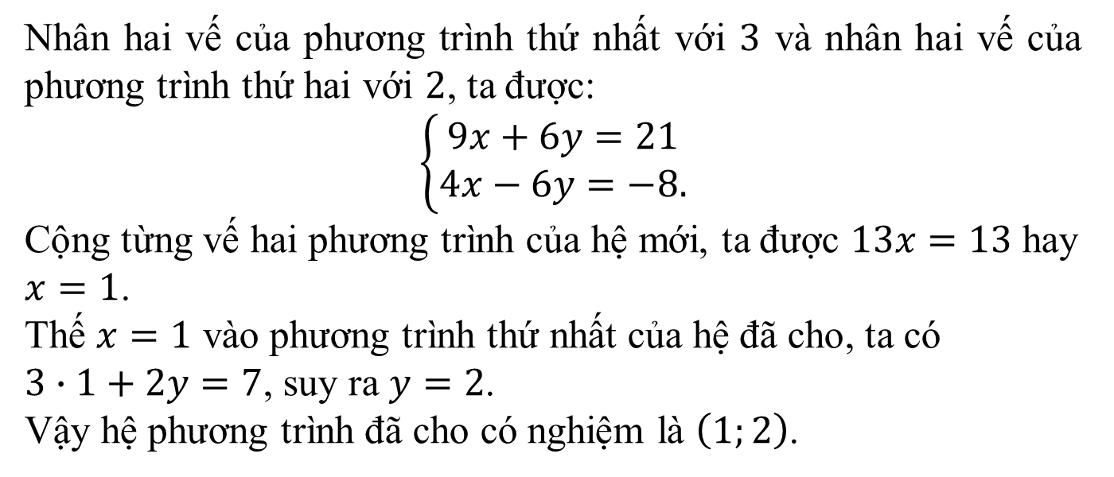
BÀI 2: GIẢI HỆ PHƯƠNG TRÌNH BẬC NHẤT HAI ẨN (Tiết 2)
Ví dụ 6: Giải hệ phương trình $\left\{\begin{aligned}3x+2y=7 \\ 2x−3y=−4\end{aligned}\right.$ bằng phương pháp cộng đại số.
Giải
Nhân hai vế của phương trình thứ nhất với $3$ và nhân hai vế của phương trình thứ hai với $2$, ta được:
$\left\{\begin{aligned}9x+6y=21 \\ 4x−6y=−8.\end{aligned}\right.$
Cộng từng vế hai phương trình của hệ mới, ta được $13x=13$ hay $x=1$.
Thế $x=1$ vào phương trình thứ nhất của hệ đã cho, ta có
$3∙1+2y=7$, suy ra $y=2$.
Vậy hệ phương trình đã cho có nghiệm là $\left(1;2\right)$.

Slide 26
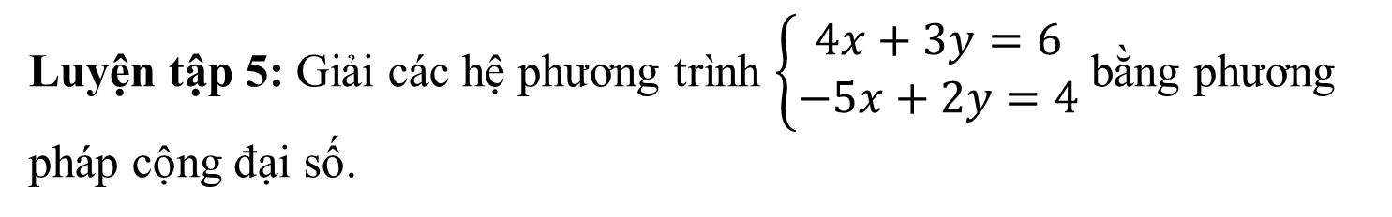
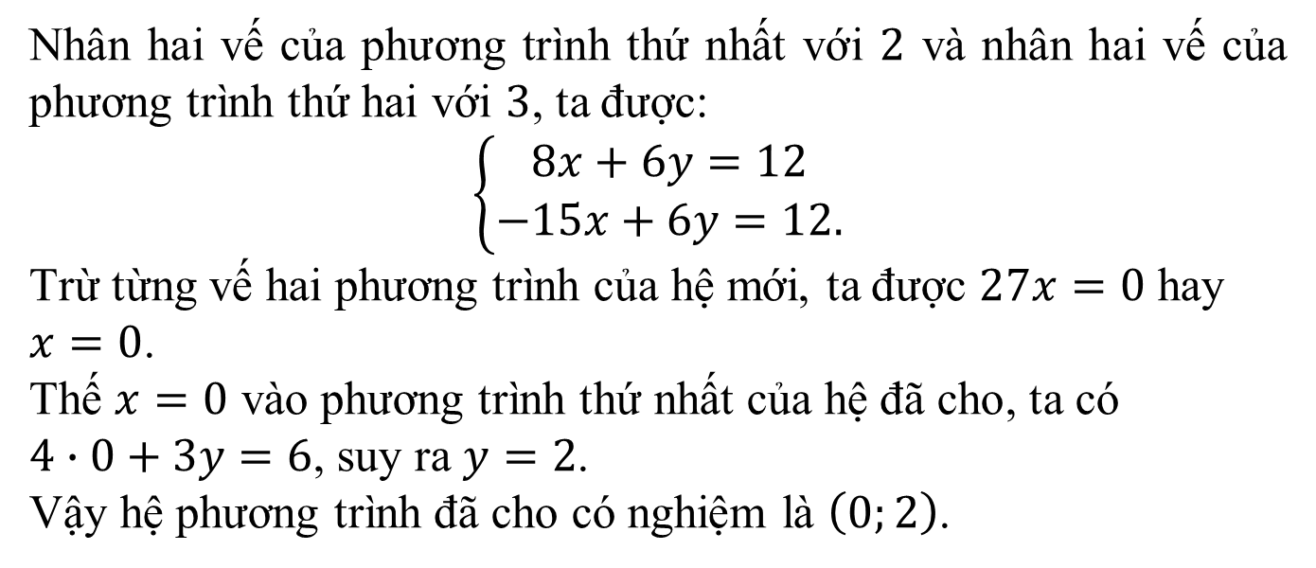
BÀI 2: GIẢI HỆ PHƯƠNG TRÌNH BẬC NHẤT HAI ẨN (Tiết 2)
Luyện tập 5: Giải các hệ phương trình $\left\{\begin{aligned}4x+3y=6 \\ −5x+2y=4\end{aligned}\right.$ bằng phương pháp cộng đại số.
Giải
Nhân hai vế của phương trình thứ nhất với $2$ và nhân hai vế của phương trình thứ hai với $3$, ta được:
$\left\{\begin{aligned}8x+6y=12 \\ −15x+6y=12.\end{aligned}\right.$
Trừ từng vế hai phương trình của hệ mới, ta được $27x=0$ hay $x=0$.
Thế $x=0$ vào phương trình thứ nhất của hệ đã cho, ta có
$4∙0+3y=6$, suy ra $y=2$.
Vậy hệ phương trình đã cho có nghiệm là $\left(0;2\right)$.

Slide 27
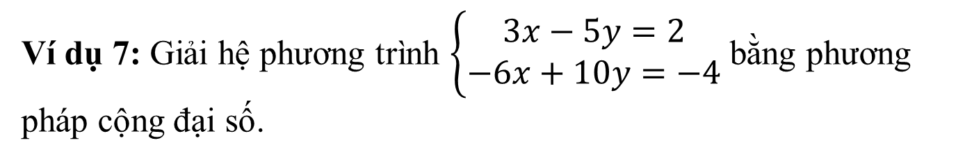
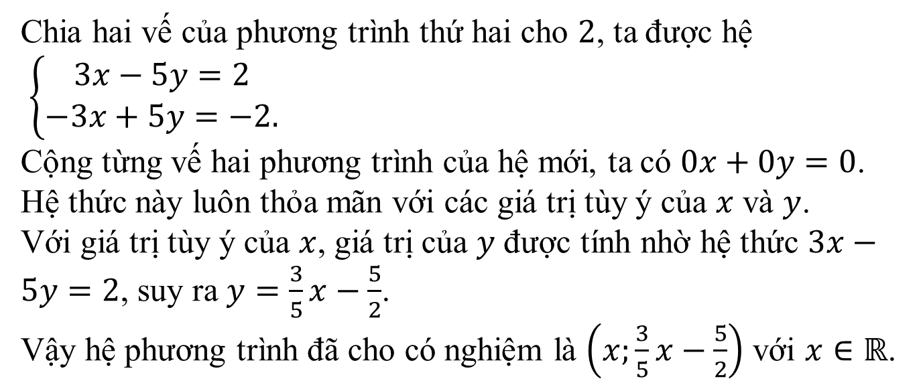
BÀI 2: GIẢI HỆ PHƯƠNG TRÌNH BẬC NHẤT HAI ẨN (Tiết 2)
Ví dụ 7: Giải hệ phương trình $\left\{\begin{aligned}3x−5y=2 \\ −6x+10y=−4\end{aligned}\right.$ bằng phương pháp cộng đại số.
Giải
Chia hai vế của phương trình thứ hai cho $2$, ta được hệ
$\left\{\begin{aligned}3x−5y=2 \\ −3x+5y=−2.\end{aligned}\right.$
Cộng từng vế hai phương trình của hệ mới, ta có $0x+0y=0$. Hệ thức này luôn thỏa mãn với các giá trị tùy ý của $x$ và $y$.
Với giá trị tùy ý của $x$, giá trị của $y$ được tính nhờ hệ thức $3x−5y=2$, suy ra $y=\frac{3}{5}x−\frac{5}{2}$.
Vậy hệ phương trình đã cho có nghiệm là $\left(x;\frac{3}{5}x−\frac{5}{2}\right)$ với $x∈ℝ$.

Slide 28

HOẠT ĐỘNG
VẬN DỤNG
Notes:
Gợi ý: Đưa ra bài toán thực tế có kèm hướng dẫn ban đầu đối với bài toán để học sinh về nhà tư duy tiếp hoặc giải quyết tại lớp nếu có thời gian.

Slide 29
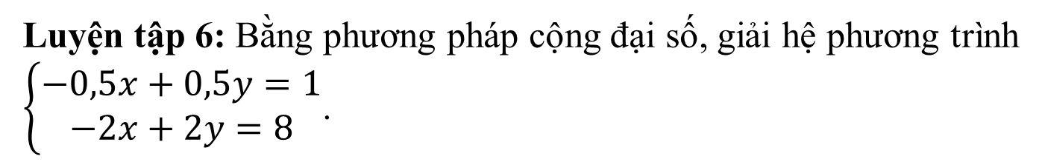
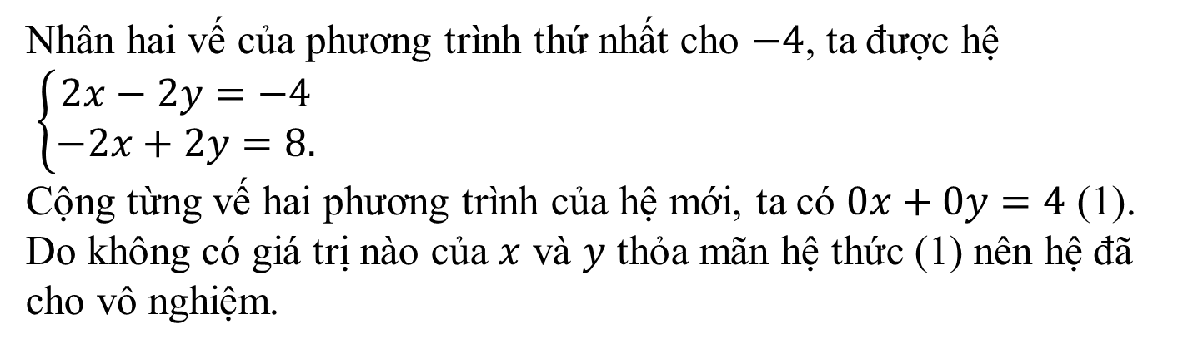
BÀI 2: GIẢI HỆ PHƯƠNG TRÌNH BẬC NHẤT HAI ẨN (Tiết 2)
Luyện tập 6: Bằng phương pháp cộng đại số, giải hệ phương trình $\left\{\begin{aligned}−0,5x+0,5y=1 \\ −2x+2y=8\end{aligned}\right.$.
Giải
Nhân hai vế của phương trình thứ nhất cho $−4$, ta được hệ
$\left\{\begin{aligned}2x−2y=−4 \\ −2x+2y=8.\end{aligned}\right.$
Cộng từng vế hai phương trình của hệ mới, ta có $0x+0y=4$ (1).
Do không có giá trị nào của $x$ và $y$ thỏa mãn hệ thức (1) nên hệ đã cho vô nghiệm.

Slide 30


HƯỚNG DẪN HỌC Ở NHÀ
Ôn lại cách giải hệ phương trình bằng phương pháp thế.
Giải bài tập 1.6 SGK/ 16.
Xem trước “Giải hệ phương trình bằng phương pháp cộng đại số”.

Slide 31
THE END

